Slide 1
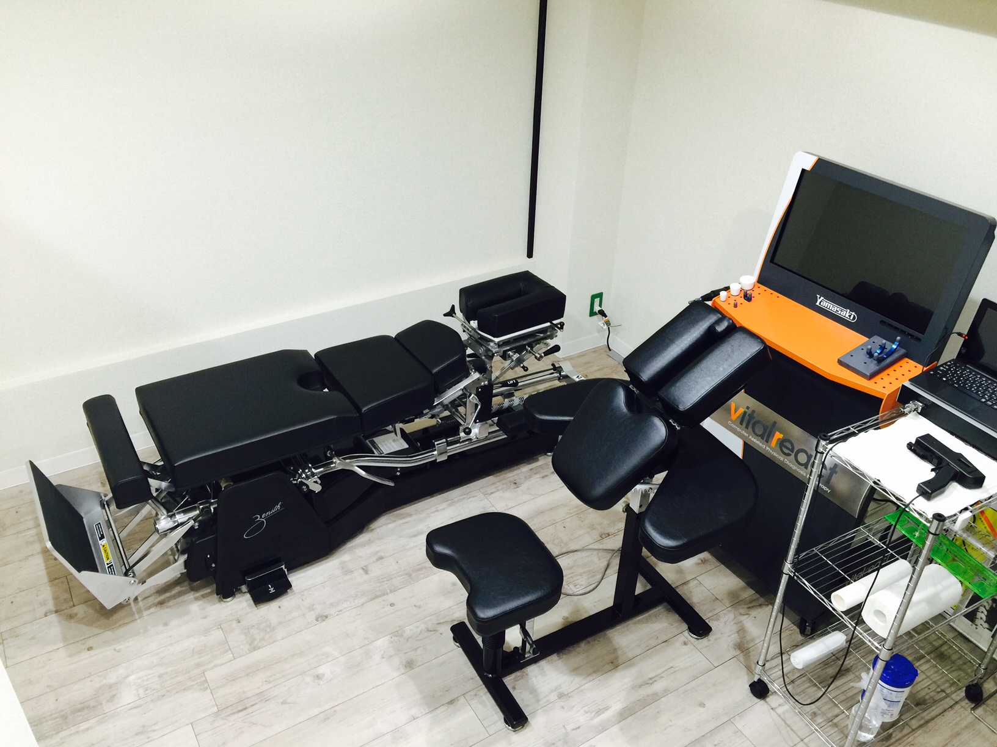
新橋カイロプラクティック整体院
整体体験
４月限定キャンペーン
980円
先着
30名

Slide 2
4月からエキテンクーポンが変わります。

